Slide 1
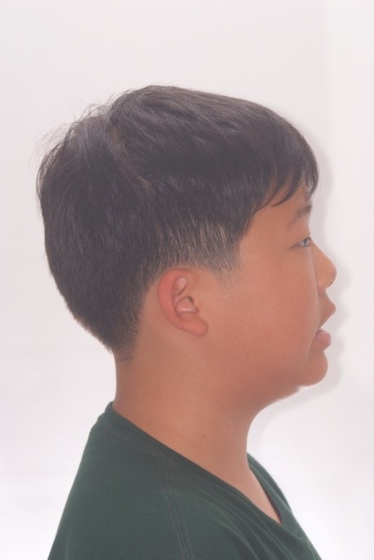
CEPH RESULT
(F) 한가인 9y 6m 2013.01.04
S1.B1.D1.C1-nbt(nbt)-RM(Rt)-Fx:Ex-Fx/1-Type IV
ANB | 1.93
SNA | 79.31
SNB | 77.37
FMIA | 58.04
IMPA | 94.55
FMA | 27.41
PMA | 26.02
MAB | 72.82
NALA | 94.6
L.Lip E-line | 0.08
FA'B' | 82.94
FABA | 79.77
A point-N-perp | -5.19
Y-axis | 63.1
N-S-BaA | 128.56
S-A | 122.81
ACBA | 5.6
PPA | 1.4
FH<Ans | 34.7
FH<Pr | 40.15
FH<B | 57.04
PCBA | 62.79
S-Por | 30.54
PCBL | 48.21
Ramus height | 35.78
FHR | 64.61
ACBL | 65.93
MxBL | 51.12
MBL | 72.19
MB-ACBL | 6.26
UGA | 49.62
LGA | 70.57
FUIA | 50.28
FLOPA | 11.31
AB<LOP | 91.08
incisor Overbite | 0.61
incisor Overjet | 6.89
APDI(PABA) | 81.17
ODI | 74.22
C/C & Main problem
MPH:
HGI:2.31
(1/5((C.L- ACB.L)*2+(UGA-50)+1/2(PCBA-64))
VGI:2.59
(1/5((FHR-60)*2+(75-LGA)+1/2(ACBA-7))
IAPDI:81.99
2APDL:-0.66
(27.5 이하) 95-0.5PMA
(27.5 이상) 81+a (PMA-27.5) ( a=3.5/4.4cos(AB to LOP))
( PABA 81 미만 ; - , 이상;+)
0.8(APDI-IAPDI)mm
IODI:72.32
VDL:0.92
((80-0.3PMA-(0.776-0.008FMA)*(FABA-80))
0.4849( ODI-IODI) mm
H-C
A-ld
M-ld
P-ld
COS
CDL
MDL
STM
Ar-Exp
Total
D.D
CFD:1.08
Extraction:

Slide 2
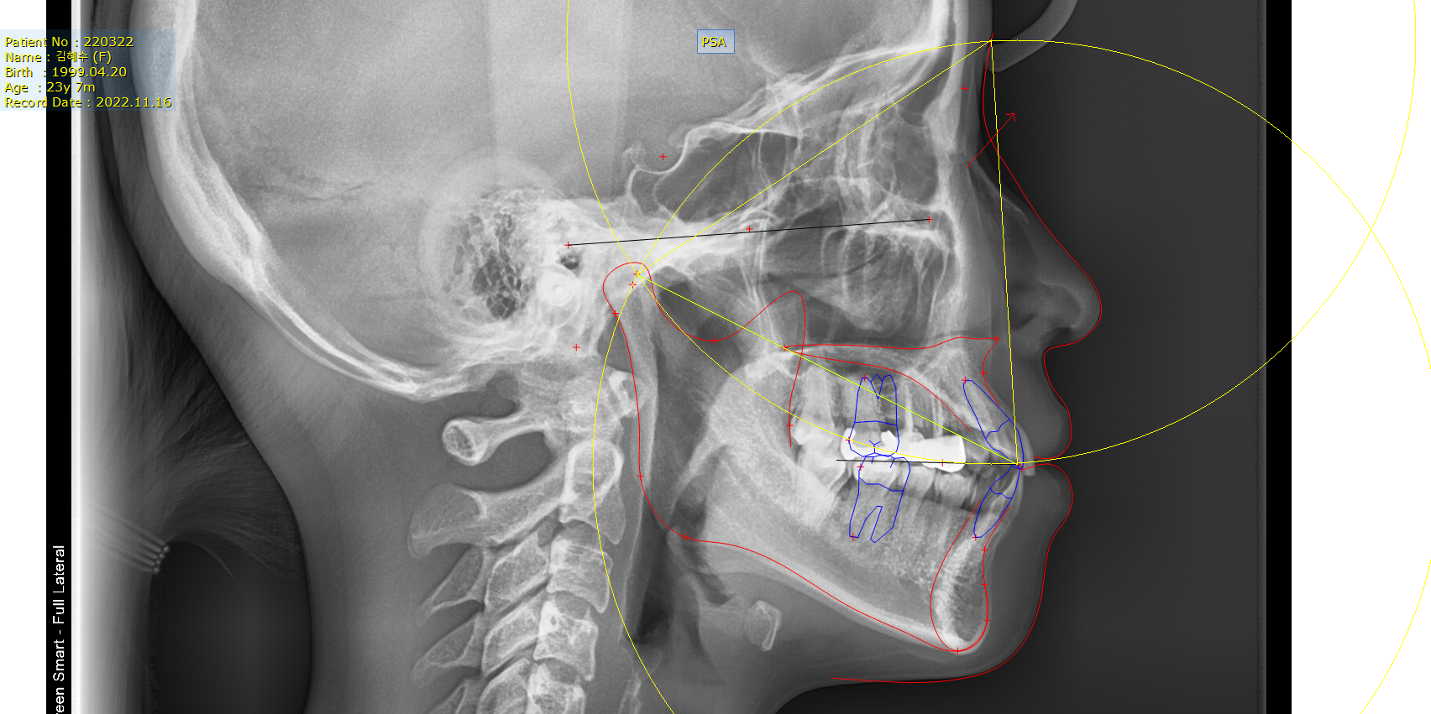

Slide 3
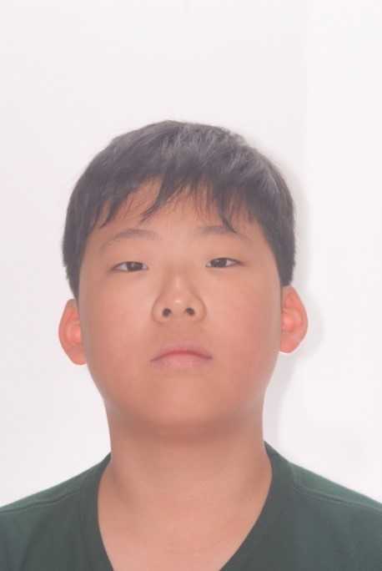
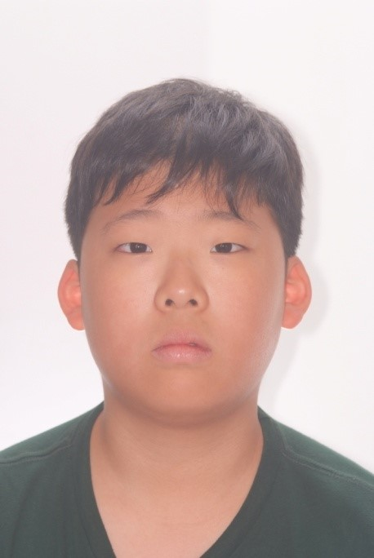
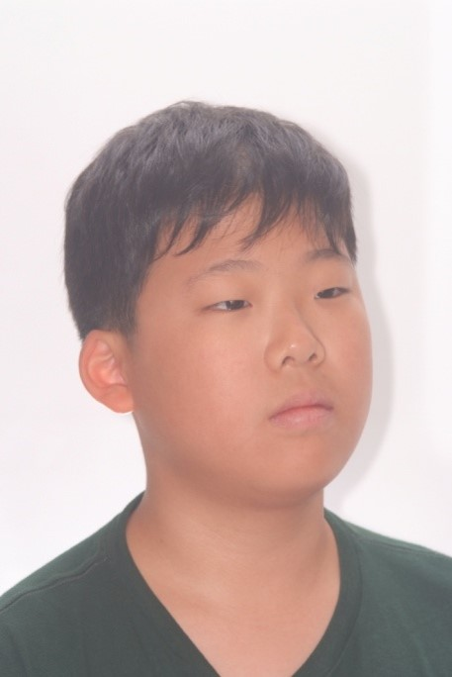
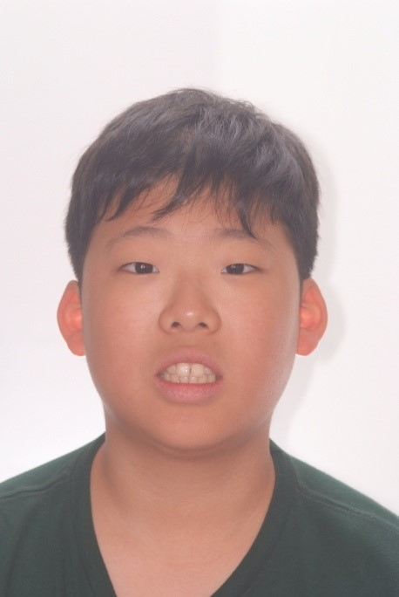
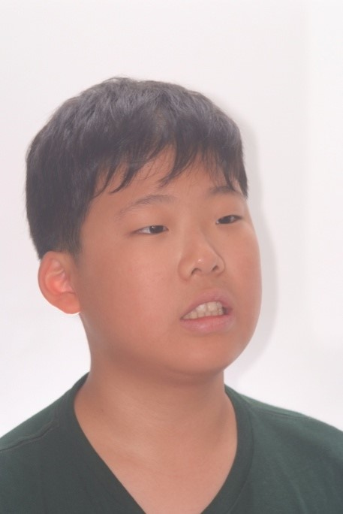

Slide 4
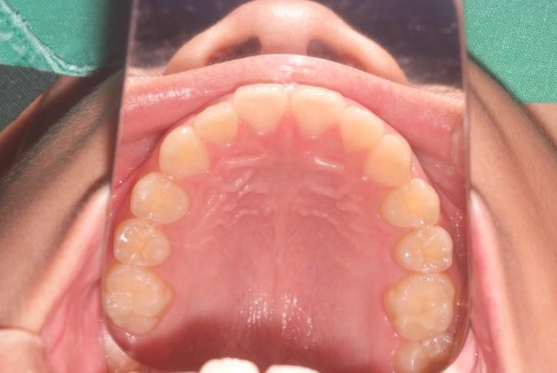
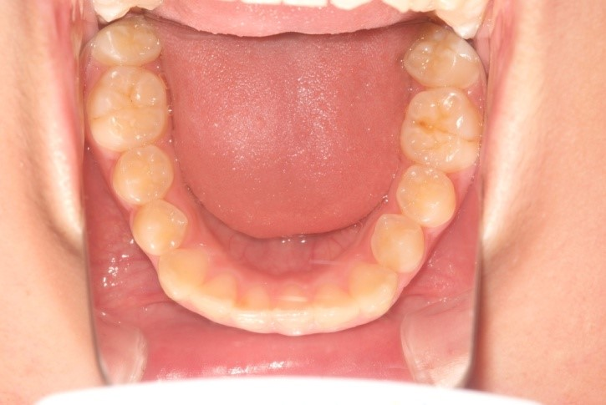
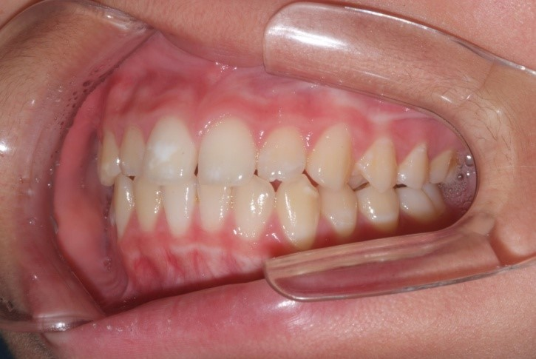
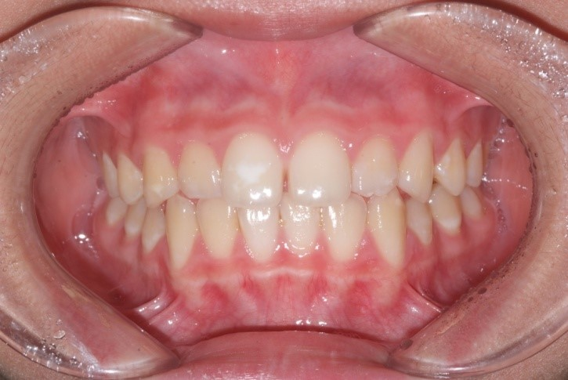
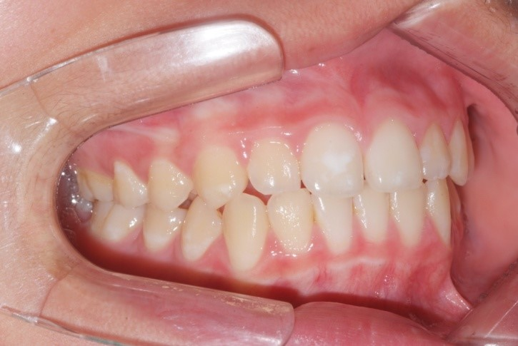

Slide 5
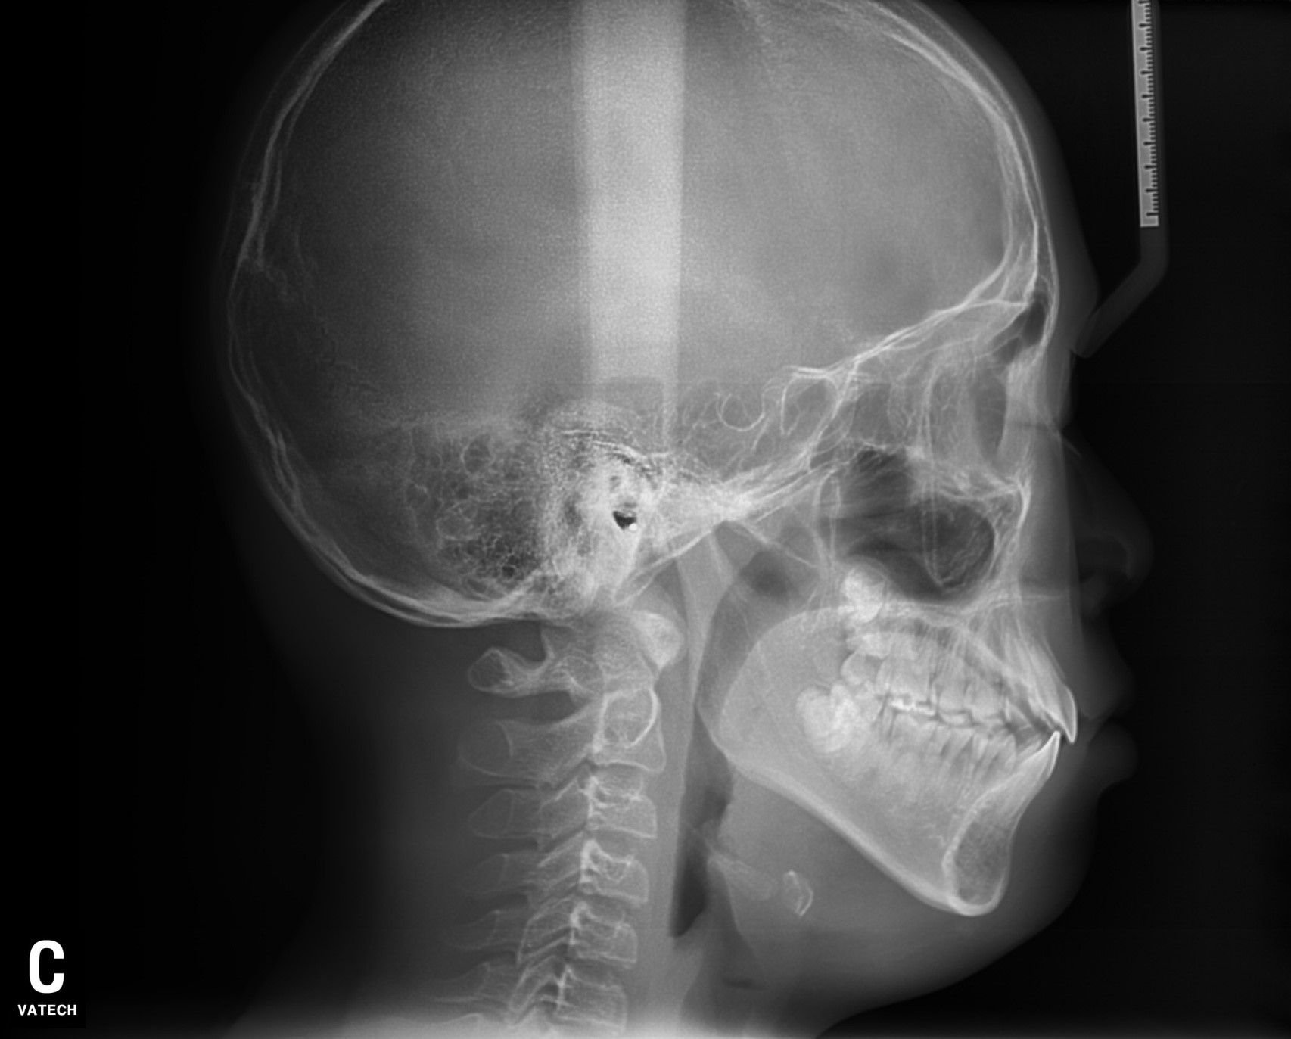

Slide 6
 | Photo | Thermal infrared camera
Standing | Mirror view.
 | 1.Natural Leg 2.Natural foot 3.Natural one foot stance 4.Positional foot 5.positional one foot stance
 | Posterior view.
 | 1.Open & Bite 2.Upper body flexion(Holding ankle & Knee) 3.Nuchal rotation 4,Head side bending | 1.Open
 | Anterior view.
 | 1.Open & Bite 2.Crossing eye & biting video | 1.Open
 | Lateral view.
 | 1.Open & Bite 2.Upper body flexion(Holding ankle & Knee) 3.Crossing eye & biting video | 1.Open
Foam mat view | Posterior view.
 | 1.Open & Bite 2.Upper body flexion(Holding ankle & Knee) | 1.Open 2.Body side bend bending
 | Anterior view.
 | 1.Open & Bite | 1.Open
Seating | Posterior view.
 | 1.Open & Bite 2.Upper body flexion(Holding ankle) | 1.Open
 | Anterior view.
 | 1.Open & Bite | 1.Open
 | Vertical view.
 | 1.Scapular girdle rotation
On bed | Posterior view.
 | 1.Full body 2.Leg length 3.Leg ad & abduction
 | Anterior view.
 | 1.Full body 2.Planta extension 3..Pelvic flare

Slide 7
Sit down | Lay down | Video
Sitting flexion test | Calf tension test 후계혈 곤륜혈 | Cyon test
Bassani test | Leg length | Romberg test
Rucklauf test | Scapular test | Fukuda test
Brugger test | Pelvic thrust | Leg crossing Fukuda test
Convergence test. | M-Faber test | Head rotation Fukuda test
Cover test | Downing test | Torsional body rotation test
Dominant eye | Thomas test | Barany test
Head Impulse test(V-O reflex) | Ober’s test (iliotibial band syndrome) | Nasal inflation

Slide 8
Solution
ORT
1.비 발치 확장 교정 + 체형 교정
A+ & COPA FABS (STB)
2..비발치 교정
FABS
3.발치교정
Retention
Tooth Positioner
After ORT
비발치 교정 시 Impt #35.

Slide 9
동의 사항
1. 850-820 20 ~30mths 2.3 550 -520 26 ~30mths. 예측 기간은 순수한 예측이며 달라질 수 있음
교정 장치의 파손 분실의 경우 재 제작에 필요한 최소 비용은 부담 하셔야 합니다.
본원에서는 교정에 필요한 비용만이 치료 비용에 산정 되었으며 다른 치료 비용은 포함 되어 있지 않습니다.(충치,발치,보철,스케일링등…)
동적 치료 완료 후에 상하 전치 부위의 약간의 뒤를림 같은 자연적인 치아 이동은 사람이 살아 있는 한 영구적으로 차단 할 수 없으며 자연 현상으로 받아 들여야 합니다.
그러나 불성실한 유지 장치 착용에 의한 부정 교합의 재발에 따른 재 교정 치료는 본인이 모든 제반 비용을 추가로 부담 하시게 됩니다.
1,본인은 진료의 목적,성격,방법 과 그에 따른 문제점들에 대해 설명을 듣고 충분히 이해를 하였습니다.
2,본의의 협조가 부족 할 때 치료결과가 달라질 수 있으며 처음 계획한 치료 결과를 얻지 못할 수 있다는 것을 이해 합니다.
3,본인은 선생님의 교정 진료에 적극 협조 할 것이며 약속 시간을 충실히 지키겠습니다.
4,치료 중 특별한 사항이 발생시 즉시 알려 드리겠습니다.
5,불가항력적인 사항이 발생시 진료 변경에 대해 위임 합니다.
환자 본인 또는 보호자 (인/서명)

Slide 10
술 전 주지 사항 목록
ㅁ, 환지 분은 치열 교정외에 향후 수술을 피하기 위한 턱교정과 더불어 호흡의 불안정(비염 ,부비동염, 하 비중격 만곡등) 개선과 저작 연하 기능 저하를 정상화 시키기 위한
기능 교정이 시행되며 또한 체위의 불안정 개선을 위한 체형과 자세 안정 교정도 받게 됩니다. 이러한 부가적인 치료는 본원에서만 시행하는 특수 진료임에 신뢰와 더불어
적극적인 협조로 성실히 따라 주셔야 가능합니다.
ㅁ, 술 후 치은 퇴축 형성 부위.. 치아를 품고 있는 치조골의 손실에 의해 치아의 뿌리가 노출 될 수 있습니다. 상하악 전치 부위
ㅁ, 술 후 발치 부위 치간 사이 공간 존재 예상 부위 …
성인의 경우 연 조직 형성이 골조직 보다 우선 성장 하여 발치부위 공간에 연 조직이 먼저 차면서
그 탄성에 의해 주위 치아 간의 간격이 밀착되지 않게 됩니다.
ㅁ, 겹친 부위의 치아가 펴지면서 치아 사이에 공간이 생길 수 있습니다. . 상하악 전치 부위
성인의 경우 겹친 부위에 골조직이 소실 되어 있어 겹친 부위가 펴지면 골조직의 높이에 따라 치간 사이 잇몸이 소실 된 것 같은 공간이 형성 됩니다.
ㅁ, 술 전 치근 흡 수 부위.. 치아의 뿌리의 길이가 비정상 적으로 짧거나 형태가 비 정상입니다. . 상하악 전치 부위
ㅁ, 술 후 치근 흡수 예상 부위 . 상하악 전치 부위
치아의 형태 길이의 비정상이나 이전에 받았던 무의식적인 혹은 의식적인 손상 병력에 의해 술 후 치아의 길이가 짧아 질 수 있습니다.
ㅁ,이전의 무의식적인 치아 손상에 의해 발견되지 못하게 치아에 금이 가 있는 경우 교정력이 가해지면서 치아의 뿌리가 움직이면
치수의 괴사 반응이 생기게 됩니다
이때 이 치아는 갈색으로 변하고 심하게 시리거나 통증이 있을 수 있으며 신경 치료가 필요 하게 되고 보철 수복을 해야 할 수 있습니다.
ㅁ, 술 후 보철 치료 예상 부위..기존 보철물 상악 전치 , 상악 측절치
동적 교정치료 완료 후 보철 수복의 필요는 다시 평가 하게 되며 처음의 보철 치료 계획과는 달라 질 수 있습니다.
ㅁ, 술 전 얼굴 부조화 설명..얼굴의 좌우 크기 차이가 존재 합니다
ㅁ, 술 후 얼굴 부조화 발현 가능성설명..술 후 얼굴 부조화 가 생길 수 있습니다.
교정 치료에 따른 저작 력의 저하로 저작근 이 퇴축 되면서 기존의 골격 적인 부조화가 더 뚜렸 하게 드러 날 수 있습니다.
ㅁ, 술 후 얼굴 부조화 이미 존재 시에 심화 가능성설명
현재의 얼굴 부조화가 성장과 함께 치료 기간 중에 혹은 완료 후에도 교정 치료와 상관없이 더욱 심화 될 수 있습니다.
ㅁ, 술 후 재귀 현상 설명과 관리 주지
동적 교정 치료 완료 후 유지 관리가 소홀 하면 바람 직 하지 못한 방향으로 치아의 움직임이 생길 수 있습니다.
교정 치료 후에 미세한 생리적 치아 이동은 자연적인 이동으로 교정 치료를 하지 않는 사람도 누구나 평생 치아의 이동은 있게 마련입니다.
따라서 치료 후 모습을 평생 유지 하는 것은 불가능 합니다.
ㅁ,동적 교정 치료 전 ,과정 중,치료 후에 교정 치료와는 무관하게 턱관절 장애가 발현되어 턱관절 치료를 해야 할 수 있으며
이때 치료비는 교합안정 장치가 필요한 경우 별도의 치료비가 부가 됩니다.
ㅁ,관절 과두가 약해서 향후 과두가 짧아지는 관절염에 의한 과두 흡수 현상이 생길 수 있으며
이때는 심도 있는 치료를 위해 상급 치료 기관으로 의뢰 될 수 있습니다.
환자 성함 사인
보호자 성함 사인

Slide 11
술 전 주지 사항 목록
ㅁ.턱 교정은 턱의 부조화를 개선하고 바른 턱의 위치를 잡아줌으로써 우리 몸의 균형을 회복 시키는 과정입니다.
1차적인 과정으로 끝나지 않고 몆 차례의 과정을 거쳐야 할 수 있습니다. 과정 마다 단계별로 재 평가하여 다음 치료를 결정 함으로
미리 결정된 치료가 이루어 질 수 없습니다.
또한 12세 두개골 봉합이 완료 되는 시기까지 턱교정은 유지 관리 되어야 합니다
ㅁ, 골격 교정을 시행 후 재 평가 하여 치열 교정 치료 여부를 포함한 치료 계획을 다시 세우게 됩니다.
ㅁ,2차 치열 교정 후에도 수술 가능성
2차 치열 교정 후에도 잔여 성장에 의해 골격적으로 부정 교합이 재 발현 할 수 있으며
최종 적으로 성장 이 완료 되면 후에 턱 수술을 해야 할 수 있습니다.
ㅁ,교정 치료 완료 후 치아 배열이 바둑 판 같이 가지런 할 것이라는 기대를 하시면 안됩니다.
개개인의 치아 형태 차이,골격적인 부조화에 대한 치아의 보상 적인 배열 등으로 모델 같이 완벽한 치아 배열을 이룬다는 것은 불가능 합니다.
ㅁ,주걱턱의 개선을 위한 교정 치료는 환자의 성장이 완료 될 때 까지 치료가 종결 되지 않고 지속 되며
모든 교정 치료가 적용되고도 잔여 성장 에 의해 최종적으로 수술을 해야 할 수 있습니다.
이는 하악골의 성장은 신체의 성장과 함께 지속되며 키가 어느 정도 클지 알 수 없듯이 하악의 성장을 예측 하는 것은 불가능 하기 때문입니다.
그렇다 하더라도 성장 조절을 위한 교정은 최종 수술이 필요한 경우 수술의 심화 정도를 경감 시키게 됩니다.
ㅁ,예측 되지 않은 성장에 의한 불가항력적인 골격적 부조화의 발현으로 치료 계획이 바뀔 수 있습니다.
ㅁ,교정 치료는 술자의 노력만으로 되는 것이 아니고 치료 받는 분의 절대적인 의지 뿐만 아니라 함께 해야하는 노력에 의해 서 이루어집니다.
특히 적절한 시기에 고무줄과 장치의 착용은 꼭 지켜야 합니다.
그렇지 않으면 치료 기간이 지연 될 뿐만 아니라 심지어 원하는 결과를 얻지 못 할 수도 있습니다.
ㅁ,교정 치료 완료 후 유지 장치 착용을 소홀히 하면 재발이 되거나 치아들이 틀어져서 재 교정을 하게 될 수도 있으며 이 비용은 본인이 부담 하셔야 합니다.
ㅁ,5세 부터 12세까지는 급격한 치아들의 맹출과 정착 과정 중에 평생 전신 자세의 균형 메커니즘이 완성됩니다.
또한 두개골 봉합선들이 아직 골화 되지 않아서 틀어진 저작력은 두개골들을 비틀어 얼굴의 비 대칭을 유발 시킵니다.
따라서 혼합 치열기인 이시기에만이 턱교정에 의해 평생 균형된 자세의 확립과 균형된 두개골의 정립을 시도 할 수 있습니다
환자 성함 사인
보호자 성함 사인

